Slide 1
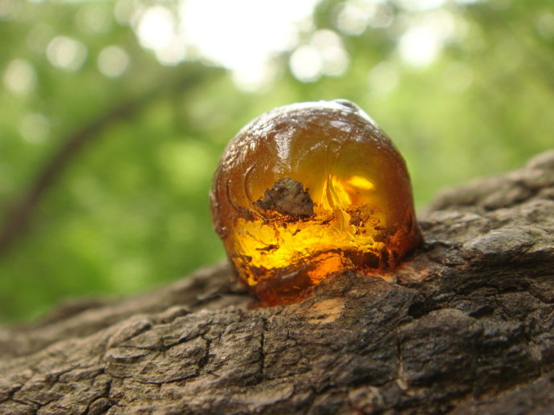
琥珀

Slide 2
字词过关
松脂
拂拭
飒飒
渗出
澎湃
黏稠
掸翅膀
热辣辣
翻腾怒吼
前俯后仰

Slide 3
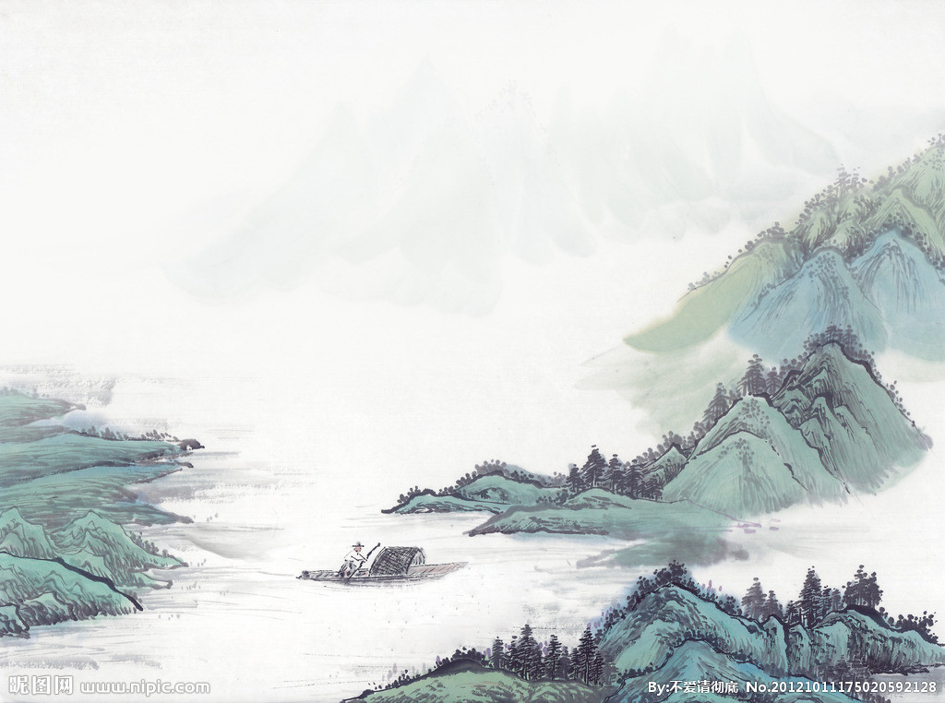
琥珀简介
琥珀：是5000多万年前松树脂的化石，质地似脂似玉，似胶似石，玲珑剔透，光彩夺目。颜色有淡黄色，褐色，或红褐色。燃烧时有香味，摩擦生电，可做琥珀酸和漆，也可入药，或做装饰品。在琥珀这种化石的植物脂内，常常包裹有植物碎屑和各种远古的小动物。

Slide 4
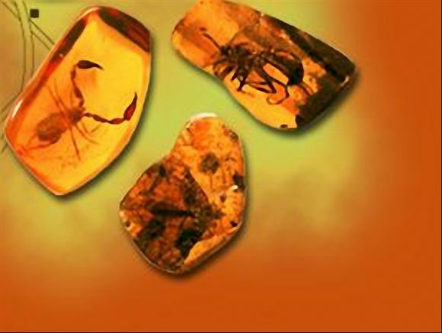
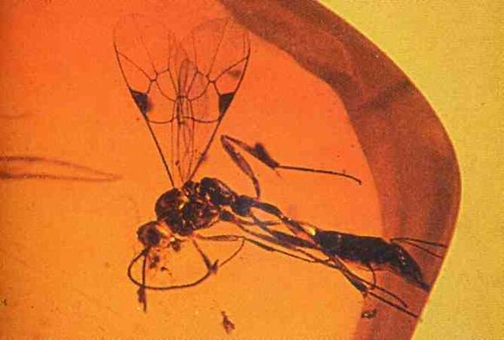
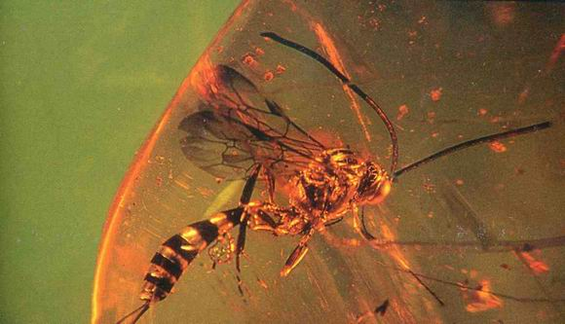
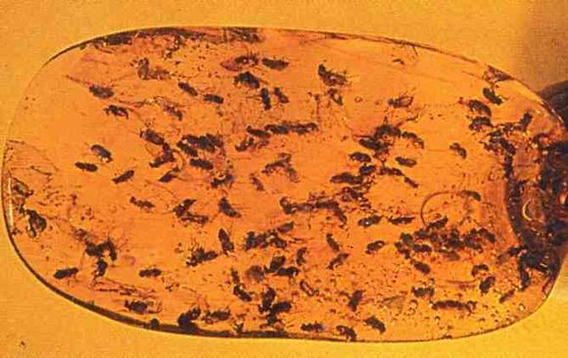
琥珀欣赏

Slide 6
琥珀的样子
在那块透明的琥珀里，两个小东西仍旧好好地躺着。我们可以看见它们身上的每一根毫毛，还可以想象它们当时在粘稠的松脂里怎样挣扎，因为它们的腿的四周现出好几圈黑色的圆环。

Slide 7
推测？
推测：根据已经知道的事情来想象 不知道的事情。
已知：琥珀的样子
未知：琥珀的形成过程和条件

Slide 8
问题：
琥珀的形成要经过哪两个阶段？分别需要哪些条件？理由是什么？
提示：
1、读课文1-12自然段，边读边想象当时的情景，用“——”划出相关句子。
2、小组讨论交流，完善答案，填写表格。
3、各小组选出一人汇报答案。

Slide 9
形成这个琥珀需要经过哪两个阶段？
松脂球 化石

Slide 10
松脂球形成所需条件
夏天，炎热，阳光强烈
→
炎热夏天
松树林里有老松树
→
松林老树
苍蝇和蜘蛛巧遇松脂
→
蝇蛛巧遇
→
不断滴脂
松脂不断滴下来

Slide 11
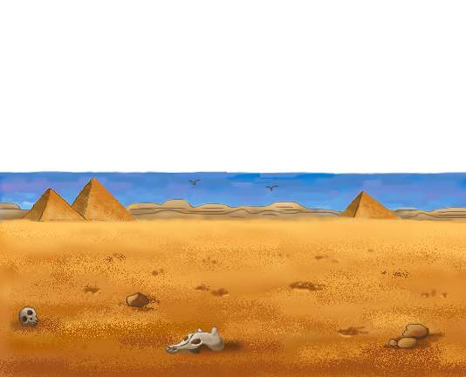
松脂球变成化石所需条件
1、时间漫长
2、地壳运动
3、淹没森林
4、泥沙掩埋

Slide 12
琥珀的发现
有个渔民带着儿子走过海滩。那孩子赤着脚，他踏着了沙土里一块硬东西，就把它挖了出来。 “爸爸，你看！”他快活地叫起来，“这是什么？” 他爸爸接过来，仔细看了看。 “这是琥珀，孩子。”他高兴地说，“有两个小东西关在里面呢，一个苍蝇，一个蜘蛛。这是很少见的。”

Slide 13
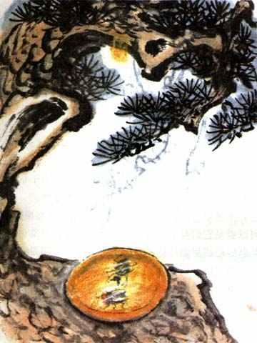
科学小品文
想象和推测要有科学依据——
科学小品文又叫文艺性说明文，它就是借助某些文学写作手法，将科学内容生动、形象地表达出来。因为写科学小品的目的就是为了向人们普及科学知识，所以它的科学性非常重要，内容必须合乎科学，引用的资料必须可靠，数据必须准确。

Slide 14
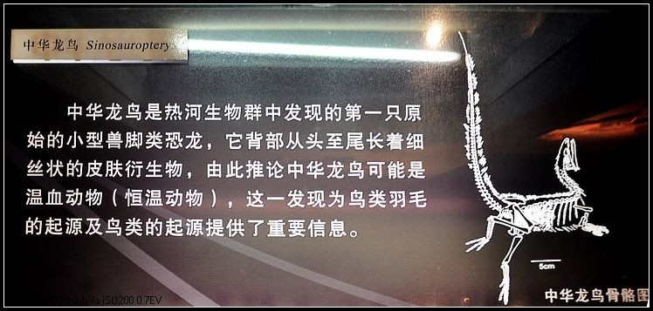
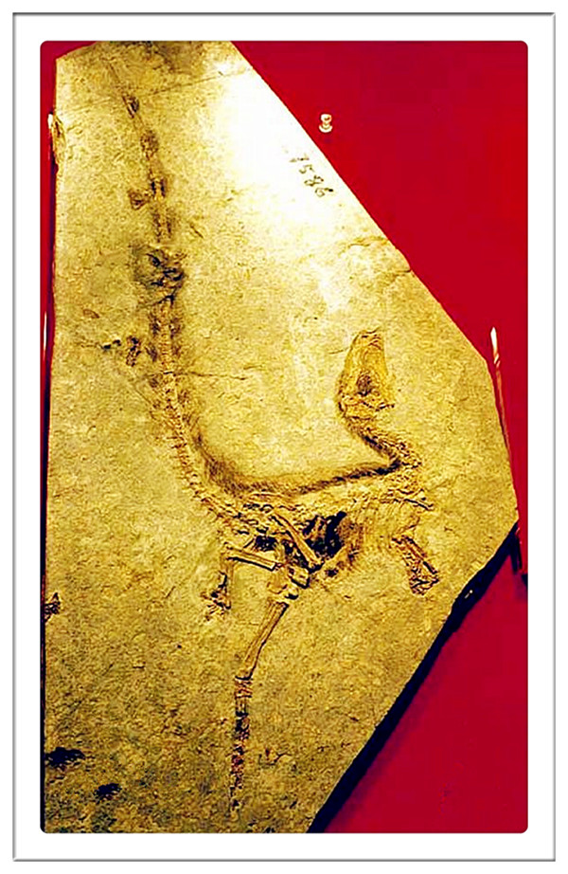
小练笔
其实自然界蕴藏着许多奥秘，在我们辽宁，也有这样神奇的古化石。在朝阳北票，有世界上第一批从恐龙向鸟类过渡的动物化石——中华龙鸟。发挥你的想象，推测一下中华龙鸟化石是怎样形成的？写一篇科学小品文。

Slide 15
